Slide 1
咖啡今生與前世
兼談咖啡與健康
主講人：張世勳
琥珀色咖啡研究室 室長
台灣飲料調製協會 副理事
台北精品咖啡商業發展協會 理事
黎明技術學院 兼任講師
台北市內湖、文山社區大學 講師
SCAE歐洲精品咖啡協會 咖啡烘焙認證 一、二、三級證照
SCAE歐洲精品咖啡協會 咖啡感官認證 一、二級證照
SCAE歐洲精品咖啡協會 咖啡研磨與萃取認證 一、二級證照
SCAE歐洲精品咖啡協會 咖啡師認證 一、二、三級證照
SCAE歐洲精品咖啡協會 咖啡生豆認證 一、二級證照
A+澳洲葡萄酒管理局一級認證
法國-Bordeaux Wine Introduction Level 1+2
法國-Bourgogre Wines Amateur Certifucate Level 1
2017 海院盃全國手沖咖啡比賽 評審長
2017 台灣有機咖啡評鑑大賞 烘焙長
2015 海院盃全國創意手沖咖啡比賽 評審長
2014、2015年台灣虹吸咖啡大師比賽 評審長
2014 WCE世界盃拉花大賽台灣選拔賽 評審
2014 臺北咖啡掛耳包競賽 評審
2014 臺北市精品咖啡師評定 術科評定委員
2014 全國機場盃咖啡茶飲調酒創意比賽 虹吸咖啡組 主審
2013 全國機場盃咖啡茶飲創意比賽 籌辦經理人
2012 第十五屆金樽盃國際調酒大賽 虹吸咖啡組 主審
2011 WCE世界盃虹吸咖啡大賽台灣代表選拔賽 評審
2011 臺北咖啡拉花大賽 評審
2009、2011 WCE世界盃咖啡大師台灣選拔賽 評審
201910

Slide 2
今日品嚐咖啡Ⅰ
台灣 南投 仁愛鄉
森悅高峰咖啡莊園
琥珀色咖啡研究室 Amber Coffee Laboratory.
主講：張世勳

Slide 3
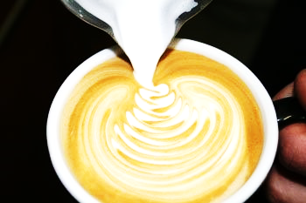
何謂咖啡
從種子到杯子
Coffee is Life!
琥珀色咖啡研究室 Amber Coffee Laboratory.
主講：張世勳

Slide 4
咖啡的歷史
琥珀色咖啡研究室 Amber Coffee Laboratory.
主講：張世勳

Slide 5
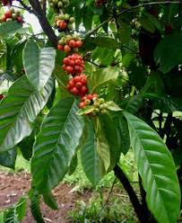
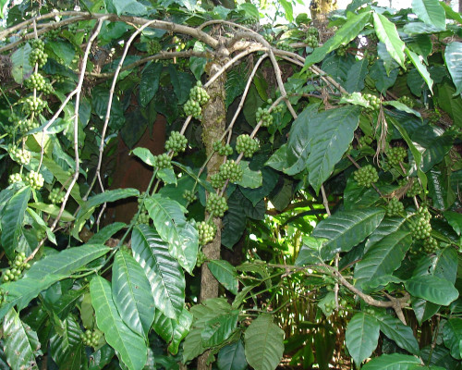
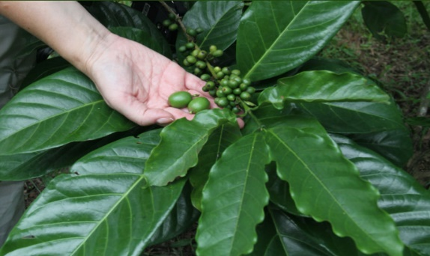
咖啡三大品種
 | Arabica ﹝高原栽培﹞ | Robusta ﹝低地栽培﹞ | Liberica ﹝最低栽培﹞
產量 | 約佔世界總產量的70%~80% | 約佔世界總產量的20%~30% | 除少數生產國自己消費外只有歐洲人飲用
風味 | 香味良好 | 有缺乏香氣之憾，苦味較強，酸味不足 | 香氣不佳，苦味較強
特徵 | 耐病性較差、氣溫15~20低緯度地方須種遮陰樹。 | 適應性強，三原種中收獲量最多者。 | 耐病性、適應性都強，常被用來做Arabica原種的砧木。
琥珀色咖啡研究室 Amber Coffee Laboratory.
主講：張世勳

Slide 6
25 Deg North - Tropic of Cancer
25 Deg South - Tropic of Capricorn
琥珀色咖啡研究室 Amber Coffee Laboratory.
主講：張世勳

Slide 7
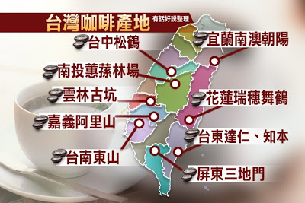
台灣咖啡產地
琥珀色咖啡研究室 Amber Coffee Laboratory.
主講：張世勳

Slide 8
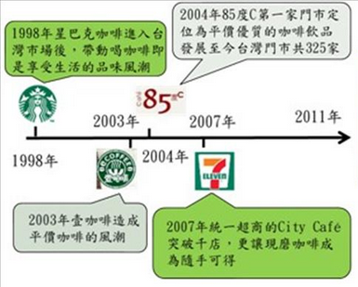
台灣咖啡的歷史
琥珀色咖啡研究室 Amber Coffee Laboratory.
主講：張世勳

Slide 9
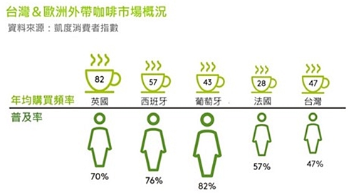
咖啡產業
2018-09-13
琥珀色咖啡研究室 Amber Coffee Laboratory.
主講：張世勳

Slide 10
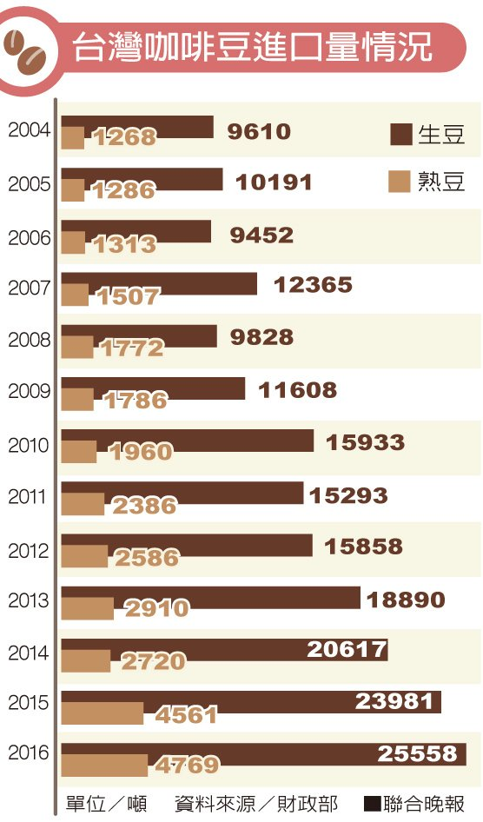
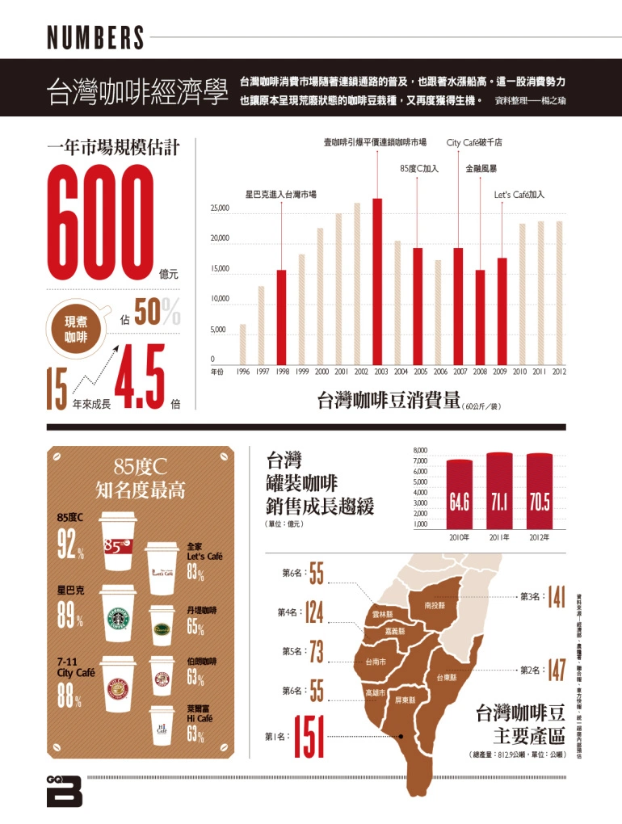
台灣咖啡產業
琥珀色咖啡研究室 Amber Coffee Laboratory.
主講：張世勳

Slide 11
飲用杯裝咖啡之頻率
調查時間為2018年10月至2019年1月
琥珀色咖啡研究室 Amber Coffee Laboratory.
主講：張世勳

Slide 12
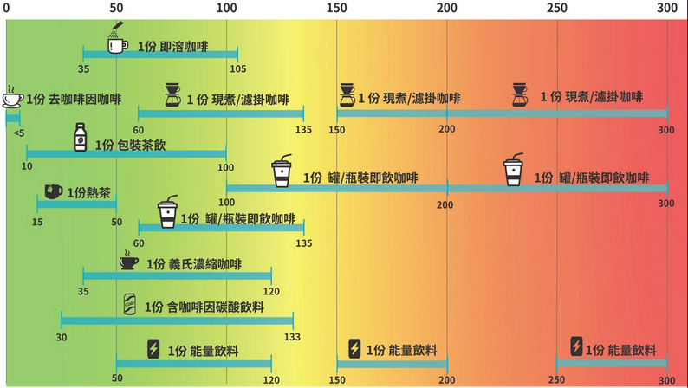
常見咖啡因飲品咖啡因含量分布圖
琥珀色咖啡研究室 Amber Coffee Laboratory.
主講：張世勳

Slide 13
咖啡保存的四大要素
．光線
．氧氣
．溼度
．溫度
琥珀色咖啡研究室 Amber Coffee Laboratory.
主講：張世勳

Slide 14
享用咖啡的方法
超市(商)買一杯
罐裝咖啡(bottled coffee)
自己泡一杯
滴濾咖啡(drip coffee)
即溶咖啡(instant coffee)
三合一咖啡(three-in-one coffee)
去咖啡店喝一杯
手工精品咖啡(Specialty Coffee)
義大利濃縮咖啡(Espresso coffee)
琥珀色咖啡研究室 Amber Coffee Laboratory.
主講：張世勳

Slide 15
如何優雅喝一杯咖啡
怎樣拿咖啡杯：拇指和食指捏住杯把，再將杯子端起
怎樣用咖啡匙：用來攪咖啡不是喝咖啡的
咖啡太熱時：咖啡匙輕拌或自然冷却
杯碟的使用：右手拿杯左手持盤，以杯就口
喝咖啡與用點心：不要一手端咖啡一手拿點心
琥珀色咖啡研究室 Amber Coffee Laboratory.
主講：張世勳

Slide 16
咖啡的優點
．抗氧化
．保護心臟血管
．抗憂鬱
．提神醒腦
．促進消化
．控制體重
．利尿、改善便秘
．降低患腸癌或直腸癌的機率
．增強身體敏捷度
琥珀色咖啡研究室 Amber Coffee Laboratory.
主講：張世勳

Slide 17
咖啡的流言
．喝咖啡會骨質疏鬆？
．喝咖啡讓我胃食道逆流？
．喝咖啡會讓我睡不著？
琥珀色咖啡研究室 Amber Coffee Laboratory.
主講：張世勳

Slide 18
今日品嚐咖啡 Ⅱ
衣索比亞 谷吉區
布榖阿貝兒 牡丹
2018 全非洲日曬組總冠軍
琥珀色咖啡研究室 Amber Coffee Laboratory.
主講：張世勳

Slide 19
Q and A

